Slide 1
第2章 软件生存周期与软件过程
2.1软件生存周期
2.2传统的软件过程
2.3软件演化模型
2.4形式化方法模型
2.5统一过程和敏捷过程
2.6软件可行性研究

Slide 2
2.1软件生存周期Software Life Cycle
一个软件从开始计划起,到废弃不用的整个时期,称为软件生存周期。
把软件生存周期划分为较小的阶段的目的： 给每个阶段赋予确定而有限的任务，能够简化每一步的工作内容,使软件复杂性变得较易控制和管理。

Slide 3
软件生存周期模型（Software Lifecycle Model ）
根据软件生存周期为各项开发活动的流程确定一个合理的框架，称为软件生存周期模型或软件开发模型(即描述软件开发过程中各种活动如何执行的模型。)

Slide 4
2.1.1 软件生存周期的主要活动
软件生存周期包含3个时期：计划、开发和运行时期。
各时期又分为若干阶段，共6个阶段。

Slide 5
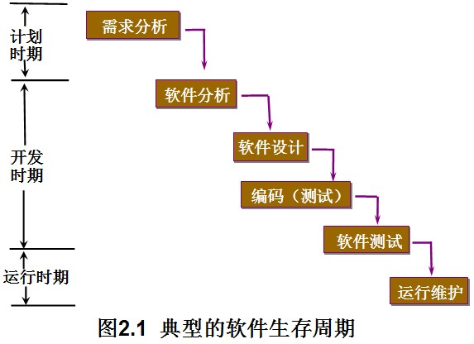
软件生存周期

Slide 6
1.需求分析
解决用户需要计算机来 “做什么? (What to do?) ” 问题。
弄清用户对系统的需求，包括软件的功能需求、性能需求、环境约束和外部接口描述等（其中功能需求是最重要的），建立需求模型。
系统分析员与用户之间的交流最后通过文档来呈现，即为需求规格说明书(Software Requirement Specification , SRS )和初步的系统用户手册，把它们提交给管理机构评审。

Slide 7
2.软件分析
软件分析的主要任务是在系统需求模型的基础上，从开发人员的视角对软件的需求模型进行分析。
通过分析建立与需求模型一致的、与现实无关的软件分析模型。
建立的软件分析模型也是对软件系统逻辑模型的描述，也是下一步进行软件设计的依据。

Slide 8
3.软件设计(Software Design )
（1）总体设计（ General Design ；又称概要设计，Preliminary Design ) 主要确定软件的体系结构。把各项需求转换成软件的体系结构。结构中每一组成部分都是意义明确的模块，每个模块都和某些需求相对应。
（2）详细设计( Detail Design ): 又称过程设计(Process Design ), 主要设计每个模块的实现细节。
设计阶段的主要文档：概要设计说明书和详细设计说明书( Preliminary Design Specification & Detail Design Specification )。提交管理机构评审

Slide 9
4.编码
编码就是按照选定的程序设计语言和可复用构件包，把设计文档翻译为源程序。
在编码前的各个阶段产生的都属于文档，而编码阶段将产生可在计算机上执行的程序。
在编码的过程中伴随单元测试，会使效率更高，所以该阶段又称为编码（测试）阶段。

Slide 10
5.软件测试
测试是提高软件质量的重要手段。
按照目的的不同，测试分为集成测试、确认测试和系统测试等。
软件测试通常由专门的、独立的测试工程师执行，并需要编写“测试报告”文档：包括测试计划、测试用例、测试结果等内容。
通过确认测试（针对功能需求）和系统测试（针对性能等非功能需求）后，软件即可交付使用，所以确认测试亦可以称为“交付测试”。
2~5步都是解决“怎么做?( How to do? )”的问题。

Slide 11
6.运行维护
做好软件的维护工作。
主要文档：维护申请单( Maintenance Request Form )和软件修改报告( Software Change Report ) 等。

Slide 12
2.1.2 生存周期和软件过程的关系
从软件生存周期到软件过程
软件过程（Software Process）：围绕软件开发所进行的一系列活动。（通俗地，也可以把软件过程称为“软件开发模型”）。
软件过程的演变
传统的线性开发模型→迭代的过程模型

Slide 13
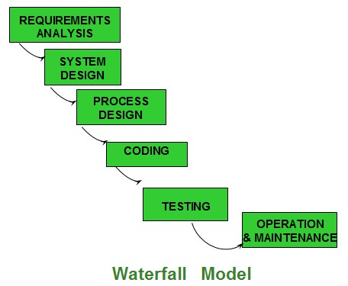
2.2传统的软件过程
2.2.1瀑布模型
（一） 瀑布模型：是一种基于软件生存周期的线性开发模型。
（二）瀑布模型图如下：

Slide 14
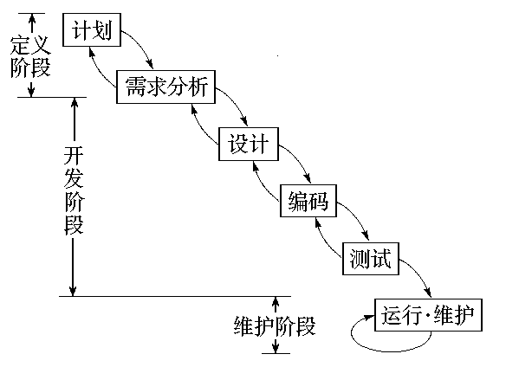
（三）瀑布模型的特点
1. 阶段间的顺序性和依赖性： 各个阶段按自上而下、相互衔接的固定次序， 如同瀑布逐级下落。
2. 推迟实现的观点：瀑布模型在编码以前安排了分析阶段和设计阶段，直到设计阶段结束，才实现编码，有利于提高软件质量。
允许迭代，但却是间接迭代
变更可引起混乱

Slide 15
瀑布模型的特点（续）
3. 质量保证的观点（文档驱动）：
(1)每个阶段都要完成规定的文档。
(2)每个阶段结束前都要对已完成的的文档进行复审（审查）。
4. 存在的问题：
  不适合需求模糊的系统。
  开发的初始阶段很难彻底弄清软件需求。
为了解决这个问题，提出“快速原型模型”。

Slide 16
（四）瀑布模型的优点
间洁性
提供一个模板，使得分析、设计、编码、测试与维护工作可以在该模板的指导下有序展开，避免开发过程的随意性。
采用此方法划分阶段，可以很容易地为各个阶段分配相应的资源

Slide 17
2.2.2快速原型模型（ Rapid Prototype Model ）
（一）原型开发的优越性
快速原型模型的中心思想是：首先建立一个能够反映用户主要需求的原型，让用户看一看未来系统的概貌，以便判断哪些功能是符合需要的，哪些方面还需要改进；然后将原型反复改进，最终建立符合用户要求的新系统。

Slide 18
（二）快速原型模型示意图
开始
快速分析
修改
快速设计
客户评价
建造原型
运行原型

Slide 19
（三）快速原型开发的方法
(1)原型系统仅包括未来系统的主要功能以及系统的重要接口,不包括系统的细节。
(2)开发原型系统时尽量使用能缩短开发周期的先进的语言和工具(如4GL)。
(3)把原型系统作为基础，通过补充和修改获得最终的实际系统。（快速原型模型也常常被当作帮助定义软件需求的一种手段,大多数原型都废弃不用。）

Slide 20
（四）快速原型模型的启示
  “逼真”的原型可以使用户迅速作出反馈。
  循环回溯和迭代：非线性模型。
  应该防止的偏向
  舍不得抛弃，从而影响软件质量。
  原型模型的种类
  渐进型：对原型补充和修改获得最终系统。
  抛弃型：原型废弃不用。

Slide 21
（五）快速原型模型的适用性
用户界面的开发：用得最多的地方。
工作流的模拟：如可演示出系统中的一个具体的购物过程（包括在什么地方产生此类购买活动，针对不同活动所产生的各种用户界面与对话框等）。采用这种方法可以对整个工作流加以模拟，并且可以让用户与软件开发人员亲眼看到相应的过程，考虑到所有可能的场景，从而在最终产品中不漏掉任何一种逻辑情况。

Slide 22
（六）快速原型模型的不适用性
存在多个客户的情况：在此情况下，针对变化所作出的原型可能不能令所有的客户满意，因此很可能花大代价制作多个原型。即使每个原型均能各自满足相应客户的要求，也可能存在相互矛盾的需求。
最终客户并不明确的情况：产品有关的功能很可能对于真正的客户来说是无意义的。无法将外部的客户请到开发现场为开发人员提供帮助。

Slide 23
2.3软件演化模型（Software Evolutionary Model ）
基本思想：分期完成，分步提交，先提交一个有限功能的版本，再逐步地使其完善。
主要特点：利用“迭代”或“渐增”式方法，使渐进开发生产出逐步完善的软件版本并兼有线性顺序模型和原型模型的特点，也称为迭代化开发模型。
据策略不同分为：增量模型和螺旋模型。

Slide 24
2.3.1增量模型
增量模型是瀑布模型的顺序特征与快速原型法的迭代特征相结合的产物。它把软件看作一系列相互联系的增量，在开发过程的各次迭代中，每次完成其中的一个增量。图如下：
系统和信息工程
增量1
分析
设计
编码
测试
增量1
交付客户
增量2
分析
设计
编码
测试
增量2
交付客户
增量3
分析
设计
编码
测试
增量3
交付客户
增量4
分析
设计
编码
测试
增量4
交付客户
时间

Slide 25
2.3.2 螺旋模型（Spiral Model ）
螺旋模型是在结合瀑布模型与快速原型模型的基础上增加了风险分析而形成的，适宜大型软件开发。
1.典型的迭代模型
螺旋模型是一种迭代模型，每迭代一次，螺线线就前进一周，每轮螺旋均包含以下4个活动：
  (1)计划：确定目标，选择方案。
  (2)风险分析：分析所选方案，考虑如何识别和消除风险。
  (3)建立原型：实施本周期的开发任务。
  (4)用户评审：用户评价前一步结果，提出修正建议。

Slide 26

螺旋模型如右图所示：

Slide 27
2.3.2 螺旋模型（续）
2. 风险分析：软件开发存在风险，风险分析的目的就是要了解、分析并设法降低和排除风险。对高风险的大型软件，螺旋模型是一个理想的开发过程。
3.螺旋模型的特点
在项目开发的所有阶段都考虑各类风险。

Slide 28
2.3.3构件集成模型（Component Integrated Model ）
1. 面向对象的基本概念
(1)对象（Object）：数据和操作的封装体。
(2)类（Class）:类是对象的抽象，对象是类的实例。
(3)继承（Inheritance）：子类可以共享父类的数据和操作。
(4)消息（Message）：对象通过消息进行通信。
☆面向对象 = 对象+ 分类+ 继承+ 通过消息的通信
Object Oriented = Object + Classfication + Inheritance + Communication with Message

Slide 29
2.3.3构件集成模型（Component Integrated Model ）
2.什么是构件
对象技术将事物封装成包含数据和加工该数据的方法的对象，并抽象成为类。经过适当设计和实现的类，也可称为构件。它们在某个领域中具有一定的通用性，可以在不同的计算机软件系统中复用。将这些构件存储起来构成一个构件库，就为基于构件的软件开发模型提供了技术基础，于是构件集成模型应运而生。

Slide 30
2.3.3构件集成模型（Component Integrated Model ）
3.构件集成模型的特征
标志候选构件
进行下一次迭代
查找构件
将新构件存入库中
若存在则提取构件
若不存在则构造构件

Slide 31
2.4形式化方法 模型
2.4.1转换模型
转换模型是将形式化软件开发和程序自动生成技术相结合的一种软件开发模型。它采用严格的数学方法来表示软件需求规格说明书，然后进行一系列自动或半自动的程序变换，最终将需求规格说明书转换为计算机系统能够接受的目标程序系统。

Slide 32
2.4.1转换模型
1.转换模型的软件开发过程
（1）确定形式化的需求规格说明书
（2）进行自动的程序变换
（3）形式化开发记录进行测试
2.转换模型的常用技术
目前主要有基于模型的需求规格说明书及其变换技术、基于代数结构的需求规格说明书及其变换技术、基于时序逻辑的需求规格说明书和验证技术以及基于可视化形式化的技术等。

Slide 33
转换模型(形式化方法)
结合形式化软件开发方法和程序自动生成技术的一种软件开发模型。
对系统进行形式化的数学描述，然后把这种描述用数学方法转换成程序，这种转换是“正确性保持的”可保证开发的程序满足其描述。
理论：一个正确的，满足客户需要的形式化规格说明，经过一系列正确的程序变换后，可以确保得到一个正确的软件系统。
特点：试图通过减少某些主要的开发步骤来减少出错的机会。

Slide 34
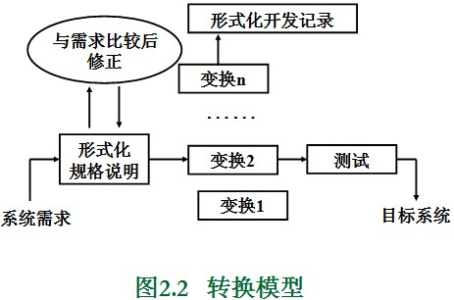

Slide 35
2.4.2净室模型
净室模型是一种形式化的增量开发模型。其基本思想是力求在分析和设计阶段就消除错误，确保正确，然后在无缺陷或“洁净”的状态下实现软件制作。
该模型只适合于软件的形式化开发方法；需要严格的数学理论和形式化技术支持；需要一整套开发环境（如程序变换工具、定理证明工具等）的支持。
模型检查
程序变换
程序变换
程序变换
软件需求
形式化说
明 (M₀)
软件设计
形式化说
明 (M₁)
(M₂)
……
(M_{n})

Slide 36
净室模型（形式化方法）
形式化的增量开发模型，力求在分析和设计阶段就消除错误，然后在无缺陷或“洁净”的状态下实现软件的制作。
需求
收集
盒结构 规约
形式化设计
正确性验证
代码检查
统计性使用测试
认证
测试计划
增量n
需求
收集
盒结构 规约
形式化设计
正确性验证
代码检查
统计性使用测试
认证
测试计划

Slide 37
净室模型的特点
净室思想
  在分析和设计阶段消除错误
  在“洁净”状态下实现软件制作
形式化
  盒结构表示分析和设计
  正确性验证
增量模型
  把软件看成一系列的增量

Slide 38
表2.1 7种软件开发模型的主要特点
开发模型 | 特 点 | 适用场合
瀑布模型 | 线性模型，每一阶段必须完成规定的文档 | 需求明确的中、小型软件开发
快速原型模型 | 用户介入早，通过迭代完善用户需求，原型废弃不用 | 需求模糊的小型软件开发
增量模型 | 每次迭代完成一个增量，可用于OO开发 | 容易分块的大型软件开发
螺旋模型 | 典型迭代模型，重视风险分析，可用于OO开发 | 具有不确定性大型软件开发
构件集成模型 | 软件开发与构件开发平行进行 | 领域工程、行业的中型软件开发
转换模型 | 形式化的规格说明，自动的程序变换系统 | 理想化模型，尚无成熟工具支持
净室模型 | 形式化的增量开发模型，在洁净状态下实现软件制作 | 开发团队熟悉形式化方法

Slide 39
2.5 统一过程和敏捷过程
2.5.1统一过程(Rational Unified Process, RUP)
  ●RUP 是美国 Rational 公司（现被IBM 公司兼并，称 IBM- Rational 公司）开发的一种支持UML建模过程的软件工具。
●RUP是以用例为驱动、以系统架构为中心的迭代与增量过程。
●RUP在一个二维空间中描述软件开发活动，水平轴代表时间，显示了过程动态的一面，它将一个软件生存周期分为4个阶段，包括初始、细化、构造和迁移阶段,每个阶段又可以分为多个迭代。如图P31。

Slide 40
1.初始化阶段
  初始阶段的目标是为系统建立业务用例和确定项目的边界。本阶段的具体目标如下：
  明确软件系统的范围和边界条件，包括从功能角度的前景分析、产品验收标准和哪些做与哪些不做的相关决定；
  明确区分系统的关键用例和主要的功能场景；
  展现或者演示至少一种符合主要场景要求的候选软件体系结构；
  对整个项目做最初的项目成本和日程估计；
  估计出潜在的风险(主要指各种不确定因素造成的潜在风险)；
  准备好项目的支持环境。

Slide 41
2.细化阶段
  细化阶段的目标是分析问题域，建立健全的体系结构基础，编制项目计划，淘汰项目中最高风险的元素。本阶段的具体目标如下：
  确保软件结构、需求、计划足够稳定；确保项目风险已经降低到能够预计完成整个项目的成本和日程的程度；
  针对项目的软件结构上的主要风险已经解决或处理完成；
  通过完成软件结构上的主要场景建立软件体系结构的基线；
  建立一个包含高质量构件的可演化的产品原型；
  说明基线化的软件体系结构可保障需求可控制在合理的成本和时间范围内；
  建立好产品的支持环境。

Slide 42
3.构造阶段
  在构造阶段，所有剩余的构件和应用程序功能被开发并集成为产品，所有的功能被详尽地测试。本阶段的主要目标如下：
  通过优化资源和避免不必要的返工达到开发成本的最小化；
  根据实际需要达到适当的质量目标；
  据实际需要形成各个版本；
  对所有必须的功能完成分析、设计、开发和测试工作；
  采用循环渐进的方式开发出一个可以提交给最终用户的完整产品；
  确定软件、站点和用户都为产品的最终部署做好了相关准备；
  达成一定程度上的并行开发机制。

Slide 43
4.迁移阶段
  完成最后的软件产品和产品验收测试，并编制用户文档，进行用户培训等，将软件产品交付给用户群体。本阶段的具体目标如下。
  进行Beta测试以期达到最终用户的需要；
  进行Beta测试和旧系统的并轨；
  转换功能数据库；
  对最终用户和产品支持人员的培训；
  具体部署相关的工程活动；
  协调Bug修订、改进性能和可用性等工作；
  基于完整的版本和产品验收标准对最终部署做出评估；
  达到用户要求的满意度；

Slide 44
2.5.2敏捷过程( Agile Process )
  敏捷开发(Agile Development)是以人为核心、以迭代方式顺序渐进开发的方法，其开发过程称为“敏捷过程”。
  1.敏捷开发的价值观
  ①个人和交互胜过过程和工具。
  ②可以工作的软件胜过面面俱到的文档。
  ③客户合作胜过合同谈判。
  ④响应变化胜过遵循计划。

Slide 45
2.敏捷过程应遵循的12条原则
  ①通过尽早的、持续的交付有价值的软件来使客户满意。
  ②即使到了开发的后期，也欢迎改变需求。敏捷过程利用变化来为客户创造竞争优势。
  ③交付可以工作的软件，交付的间隔可以从几个星期到几个月，交付的时间间隔越短越好。
  ④在整个项目开发期间，业务人员和开发人员必须天天都在一起工作。
  ⑤以积极向上的员工为中心，建立项目组，给他们提供所需的环境和支持，并且信任他们能够完成工作。

Slide 46
2.敏捷过程应遵循的12条原则（续）
  ⑥在团队内部，最具有效果并富有效率的传递信息的方法，就是面对面的交谈。
  ⑦可运行的软件是首要的进度度量标准。
  ⑧敏捷过程提倡可持续的开发速度。责任人、开发者和用户应该能够保持一个长期的、恒定的开发速度。
  ⑨时刻关注优秀的技能和好的设计，以增强敏捷能力。
  ⑩简单是最根本的。
  ⑾最好的构架、需求和设计出于自组织团队。
  ⑿每隔一定时间，团队要反省如何才能更有效地工作方面，然后相应地调整自己的行为。

Slide 47
2.6软件可行性研究( Feasibility Study )
可行性研究的目的，是弄清待开发的项目是否可能实现、是否值得进行，通常由系统分析员完成，并需写出可行性论证报告。（如可行，则制定项目实施计划，同时开始软件开发；如不可行，则应提出终止该项目的建议。）
可行性论证其实是高层次上进行的一次大大简化了的需求分析与设计。但它的目的不是去解决用户提出的问题，仅是确定这项开发是否值得进行。

Slide 48
2.6.1可行性研究的内容与步骤
1.研究的内容
(1)经济可行性(Economic Feasibility):有没有经济效益? 多长时间可以收回成本? (进行成 本-效益分析)
(2)技术可行性(Technical Feasibility):现有的技术能否实现该系统？有哪些技术难点? 建议采用的技术的先进程度怎样?
(3)运行可行性(Operational Feasibility): 系统的运行方式是否可行？
(4)法律可行性(Legal Feasibility):系统的开发会不会在社会上或政治上引起侵权、破坏或其他责任问题？

Slide 49
2.6.1可行性研究的内容与步骤
2.研究的步骤
(1)对当前系统进行调查和研究。
(2)导出新系统的解决方案。提出几种可能的解决方案，以便用户选择。
(3)提出推荐的方案。
① 本项目的开发价值。
② 推荐这个方案的理由。
(4)编写可行性论证报告。

Slide 50
2.6.2 软件风险分析( Analysis of Software Risk )
风险分析的目的
软件开发存在风险。软件风险具有不确定性，可能发生也可能不发生，但一旦风险变成现实，就会造成损失或产生严重后果。进行风险分析，重视风险并且有所防范，就可以最大限度减少风险的发生与损失。

Slide 51
2.6.2 软件风险分析( Analysis of Software Risk )
风险分析的3项活动
1. 风险识别( Risk Identification )
●项目风险：指在预算、进度、人力、资源、客户等方面的潜在问题。
●技术风险：指在设计、实现、维护等方面的问题。
  ●商业风险：包括市场、商业策略、推销策略等方面的风险。

Slide 52
2.风险预测( Risk Forecast )
风险预测又称为风险估计( Risk Estimation ),包括两个方面的内容：
  ●风险发生的可能性（概率）：如极罕见、罕见、普通、可能、极可能等。
  ●风险发生后的后果：如灾难性的、严重的、轻微的、可忽略的，等等。
3.风险的驾驭和监控( Risk Control, 风险控制 )
●风险的驾驭和监控主要靠管理者的经验来实施，应该建立风险缓解、风险监控和管理计划。

Slide 53
2.6.3项目实施计划（软件计划）
●软件计划（又称项目计划， Project Plan）包括以下7种主要类型：
1.项目实施计划：这是最重要的软件计划，通常包括软件目标、主要功能、进度安排、资源（包括硬件、软件、人员、组织机构等）和费用预算等多个方面。
2.质量保证计划
3.软件测试计划
4.文档编制计划
5.用户培训计划
6.综合支持计划
7.软件分发计划
● 项目实施计划是一种管理文档，开发单位的管理人员根据这一计划安排和检查开发工作。

Slide 54
项目实施计划的主要内容
项目实施计划
1.系统概述
包括项目目标，主要功能，系统特点，以及关于开发工作的安排等。
2.系统资源
包括开发和运行该软件系统所需要的各种资源，如硬件、软件、人员和组织机构等。
3.费用预算
分阶段的人员费用、机时费用及其它费用。
4.进度安排
各阶段起止时间、完成文档及验收方式。
5.要交付的产品清单

Slide 55
作业及进度计划
第2周进度
作业：P40 1、3、4、6、7、9、11

